Slide 1



Projekt SK
I Spotkanie seminaryjne
Martin Walldorf
Notes:
Note: After adding your pictures, right click on it and “Send To Back”.

Slide 2

Weryfikacja aplikacji
Model ARX – poprawnie zaimplementowane wektory A i B
Zmiana parametrów w locie - spełnione
Wyświetlanie danych na czterech osobnych wykresach - spełnione
Zmiana sposobu całkowania - spełnione
Generator sygnału (prostokątny i sinusoidalny) - spełnione
Zapis i odczyt konfiguracji (JSON) - spełnione
Reset symulacji – niespełnione (usuwa zadane ustawienia symulacji)

Slide 3
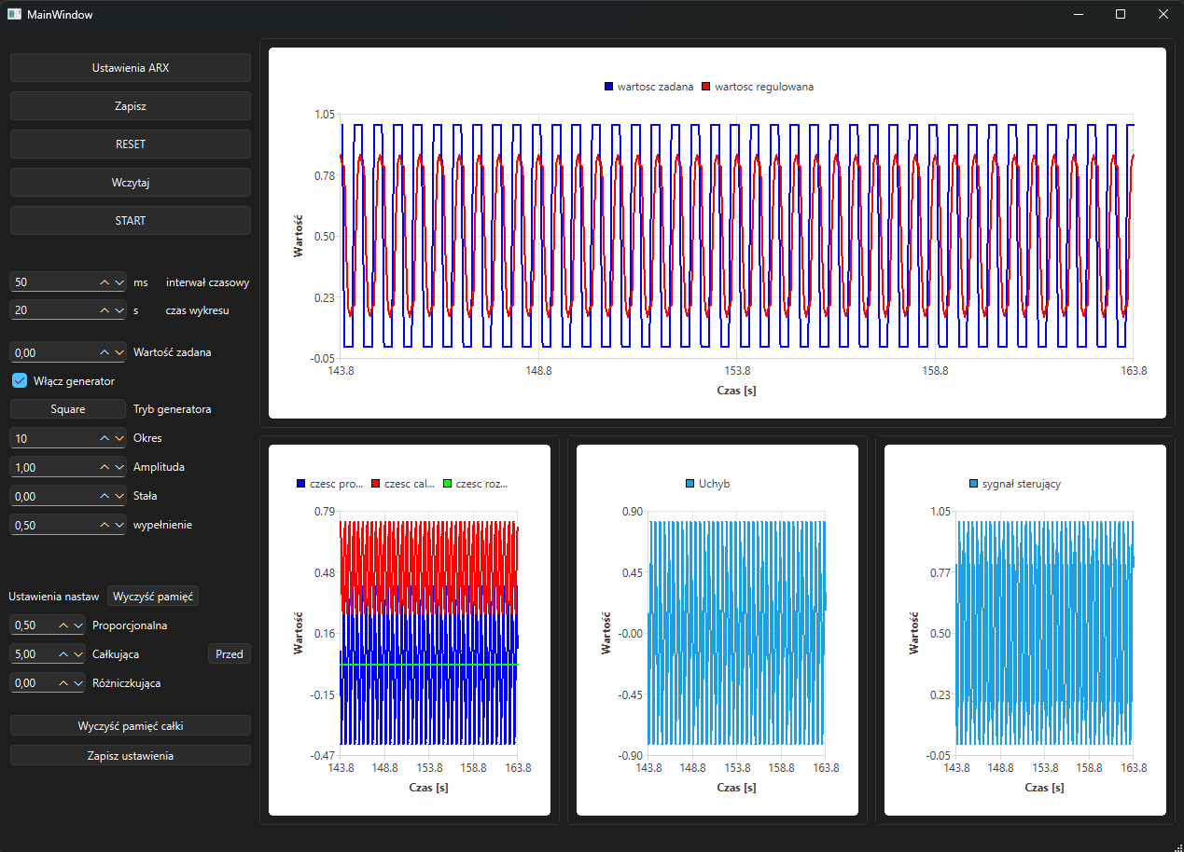
Walidacja aplikacji
Dla ustawień wzorcowych wykresy odbiegają od oczekiwanych

Slide 4
Dwie najsilniejsze strony kodu
Dobrze napisana klasa MenagerSymulacji, która jest pośrednikiem pomiędzy warstwą prezentacji a warstwą danych
Dobrze napisana pętla sprzężenia zwrotnego

Slide 5
Dwie najsłabsze strony kodu
W modelu ARX przekazywanie wektorów przez wartość
Nieoptymalne skalowanie wykresów w locie

Slide 6
Wstępny projekt protokołu sieciowego
Budowa ramki protokołu
Pole | Typ danych | Rozmiar
Preambuła | uint16 | 2 bajty
Typ wiadomości | uint8 | 1 bajt
ID sekwencji | uint32 | 4 bajty
Rozmiar danych | uint32 | 4 bajty
Znacznik czasu | uint64 | 8 bajtów
Suma kontrolna | uint8 | 1 bajt
Payload | byte | Zmienny

Slide 7
Wstępny projekt protokołu sieciowego
System oznaczania typu przekazywanych danych
0x01 - MSG_SIM_FRAME: Ramka z danymi symulacji
0x02 - MSG_CONFIG_ALL: Pełna konfiguracja symulatora UAR
0x03 - MSG_CMD_START: Komenda sterująca - uruchomienie symulacji
0x04 - MSG_CMD_STOP: Komenda sterująca - zatrzymanie symulacji
0x05 - MSG_CMD_RESET: Komenda sterująca - reset układu

Slide 8
Wstępny projekt protokołu sieciowego
System sprawdzania czy komunikacja „wyrabia się” w interwale symulacji.
Wykrywanie gubienia ramek
Wykrywanie opóźnień

Slide 9
Dziękuje za uwagę
Martin Walldorf
Notes:
Note: After adding your pictures, right click on it and “Send To Back”.

